Slide 1
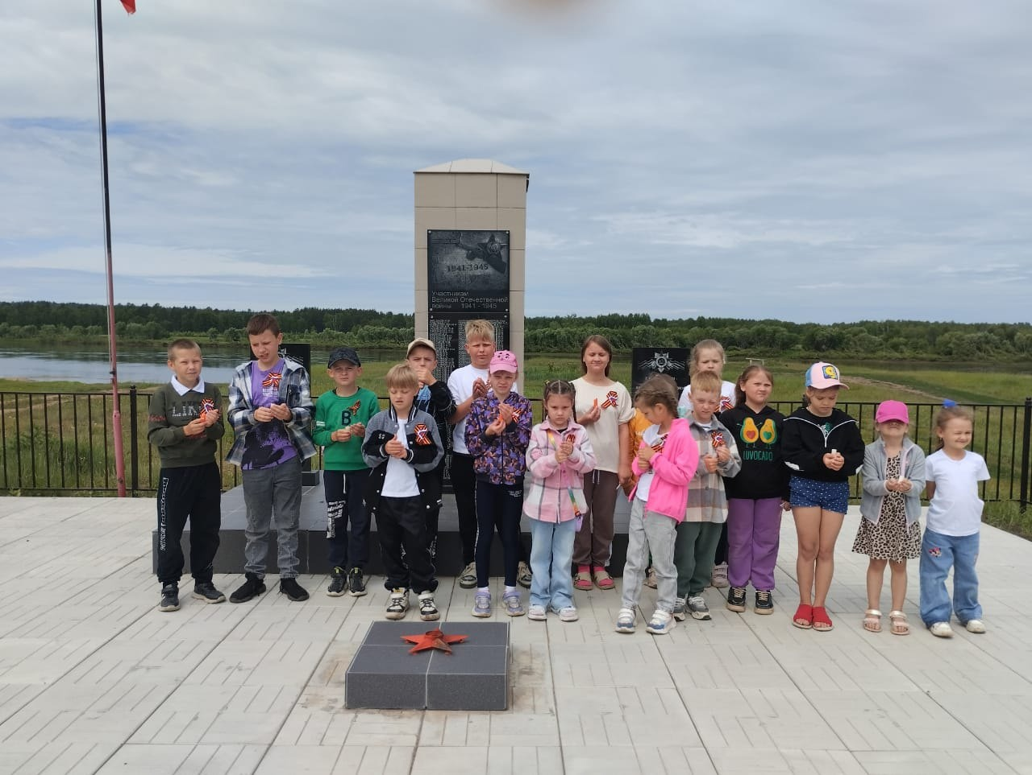
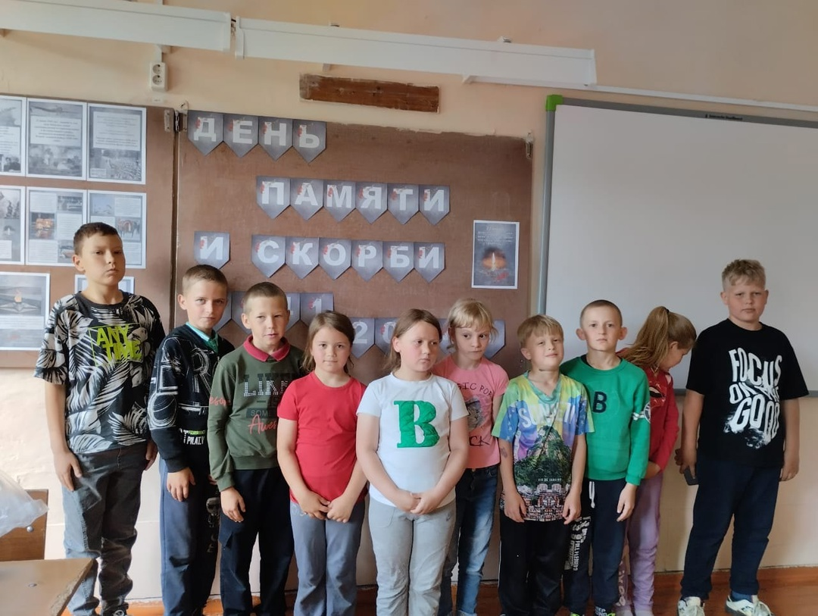
День памяти и скорби

Slide 2
День солидарности в борьбе с терроризмом

Slide 3
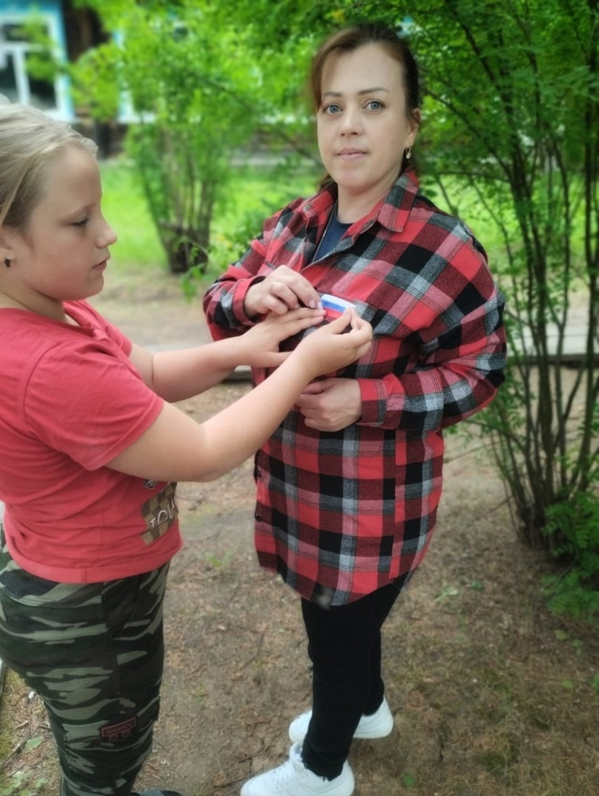
День России

Slide 4
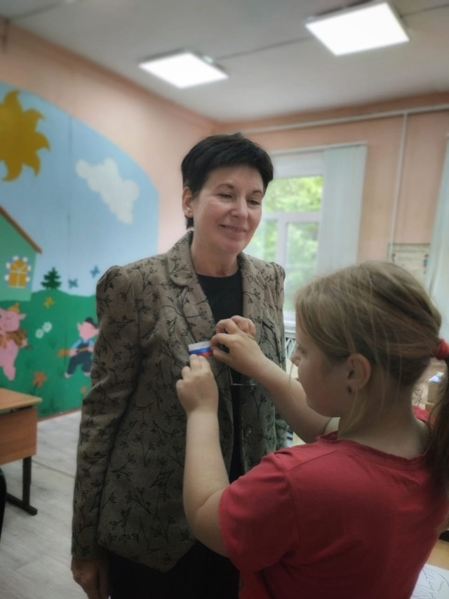

Slide 5
9 мая

